Slide 1
避難確保計画における 防災情報収集マニュアル
[気象庁 気象防災情報] ページ
・大牟田市のページ（あなたの街の防災情報）…………… 1
・台風情報 …………………………………………………… 2
・気象レーダー１時間/15時間先 …………………………… 3
・土砂災害の危険度分布
大雨警報（浸水害）の危険度分布
洪水情報の危険度分布 …………………………………… 4
・注意報、警報の確認 ……………………………………… 5
[国土交通省 川の防災情報]
・10分雨量/水位情報 ……………………………………… 6,7
[福岡県 河川防災情報]
・水位情報 …………………………………………………… 8
[福岡県 土砂災害危険度情報]
・土砂災害危険度情報 ……………………………………… 9
[大牟田市 防災専用ホームページ]
・防災リアルタイム情報 ……………………………………11
大牟田市防災危機管理室
令和3年3月作成
6月改定
令和5年7月改定

Slide 2
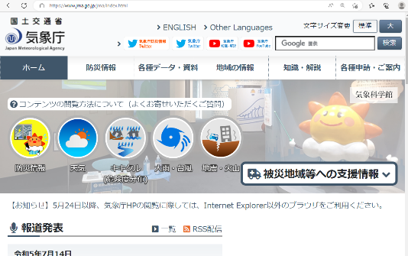
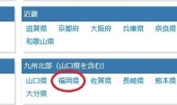
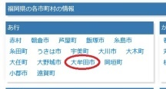
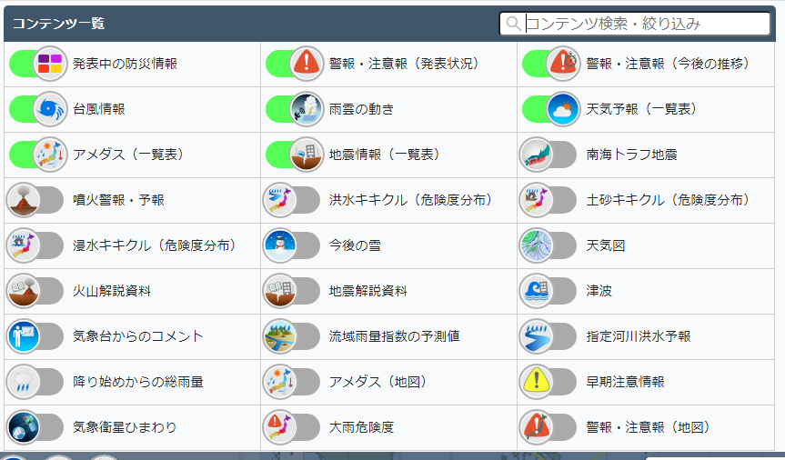
大牟田市のページ（あなたの街の防災情報）
＜手順1＞
次の①または②のいずれかの方法で気象庁のホームページ
を表示させます。
①インターネット検索サイトで「気象庁」を検索。
または
②インターネットブラウザのURL欄に、https://www.jma.go.jp/ を入力。
＜手順2＞
気象庁トップページにある、「防災情報」（右図参照）のアイコンをクリックします。
＜手順3＞
「都道府県選択」の中から“福岡県”（右図①）
「市町村選択」の中から“大牟田市”（右図②）
を順にクリックします。
＜手順4＞
「表示をカスタマイズする」のボタン（右図①）をクリックすると、
コンテンツ一覧が表示されますので画面に表示させたい気象
防災情報を変更することができます。
それぞれの情報のアイコンをクリックすると、
バーが黄緑色になり（右図②）
画面にその項目が表示されます。
右図②から、洪水・高潮の浸水想定区域内の施設では
・雨雲の動き（3ページ参照）
・浸水キキクル、洪水キキクル（4ページ参照）
を選択してください。
土砂災害警戒区域内の施設では
・雨雲の動き（3ページ参照）
・土砂キキクル（4ページ参照）
を選択してください。
そのほかに、台風情報（2ページ参照）や警報・注意報（5ページ参照）などを必要に応じて選択してください。
表示項目の変更を終了する場合は、画面の
歯車のアイコンのボタン（右図③）をクリックします。
①
②
①
②
③

Slide 3
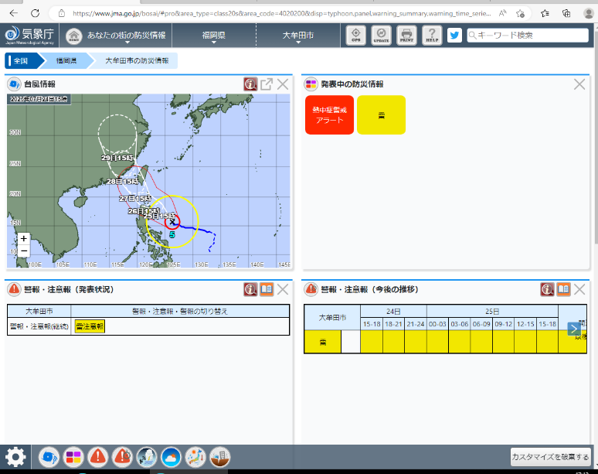
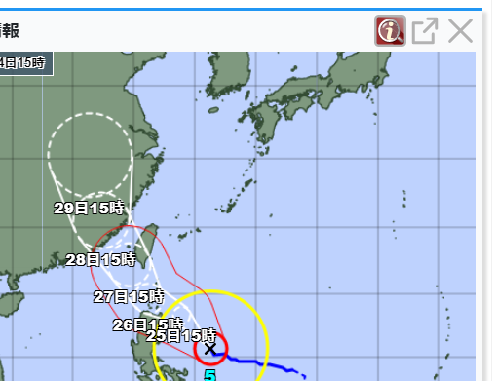
台風情報
＜手順1＞
1ページ手順4のコンテンツ一覧から、
「台風情報」をクリックして選択し、
アイコン横のバーを黄緑色の状態にします。（右図）
＜手順2＞
画面の歯車のアイコンのボタン（右図）を
クリックし、表示項目の編集を終了します。
＜手順3＞
台風情報が表示されます。（右図①）
図を拡大したい場合は、
拡大ボタンをクリックします。（右図②）
＜情報の活用について＞
今後の台風の進路、強風域や暴風域の
大牟田市への影響をこの項目で確認す
ることができます。
強い風の予想がある場合は、事前に施設
の養生や避難経路の確認を実施するなど、
早期対応に活用します。
高潮に関する情報は、「警報・注意報」（5ペ
ージ参照）の「発表状況」、「今後の推移」の
項目で確認できます。
①
②

Slide 4
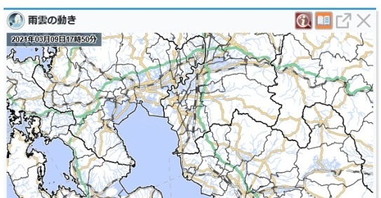
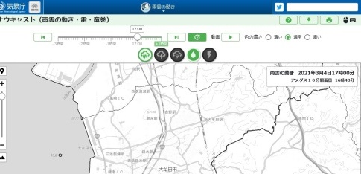
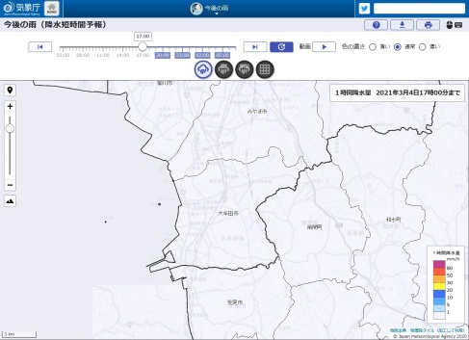
気象レーダー 1時間先 気象レーダー15時間先
＜手順1＞
1ページ手順4のコンテンツ一覧から、
「雨雲の動き」を選択し、アイコン横のバーを
黄緑色の状態にします。
＜手順2＞
「雨雲の動き」図の右上にある
「地図情報へ」のボタンをクリックします。（下図①）
時間のバーを動かすと、
３時間前から１時間後までの
雨雲の情報を表示できます。（下図②）
＜手順3＞
「気象レーダー１５時間先」を確認する場合、
手順2の画面上部にあるリストより
「今後の雨」（右図①）をクリックします。
時間のバーを動かすと、
１２時間前から１５時間後までの
雨雲の情報を表示できます。（右図②）
＜情報の活用について＞
大牟田市に長時間雨雲が掛かる予報が出ている場合は、
防災体制の変更や避難の検討を行うなど、早期対応に
活用します。
①
②
①
②

Slide 5
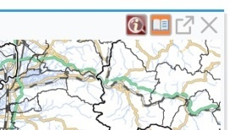
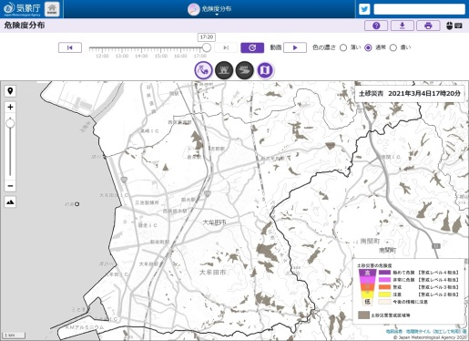
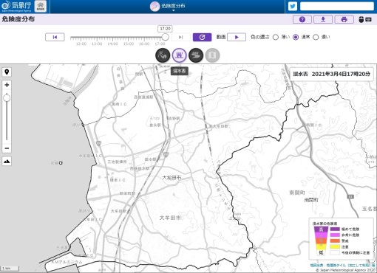
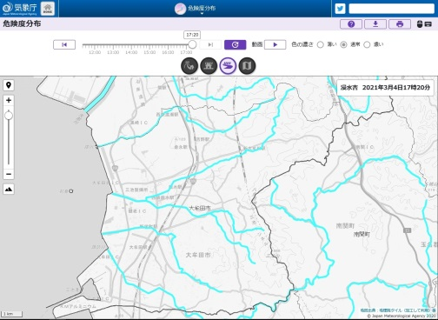
土砂災害の危険度分布 大雨警報（浸水害）の危険度分布 洪水警報の危険度分布
＜手順1＞
1ページ手順4の項目一覧から、表示させたい
「キキクル（危険度分布）」のボタンを選択し、
アイコン横のバーを黄緑色の状態にします。（右図）
＜手順2＞
手順1で選択した項目の図右上にある
「地図情報へ」のボタンをクリックします。（右図）
＜手順3＞
選択した項目の拡大図と、
その上部に４つのボタンが表示されます。
（右図①～④および下図参照）
①土砂キキクル（危険度分布）
②浸水キキクル（危険度分布）
③洪水キキクル（危険度分布）
④警戒区域など（①や③に対応して変わる）
＜情報の活用について＞
施設周辺や避難経路、利用者自宅等に、土砂災害や洪水、浸水の危険がないか、この項目
で確認することができます。
①+④（土砂キキクル+土砂災害警戒区域等）、③+④（洪水キキクル+洪水浸水想定区域）のように、
表示を重ねることができます。(下図）
土砂災害・浸水害の分布は、画面右下に凡例が表示されます。（黄色→紫に近づくほど危険）
警戒レベル3（赤色）で警報の高齢者等避難、警戒レベル4(薄紫色)で避難指示に相当しますので、
早めの避難行動の参考としてください。
① ② ③ ④
①+④
②
③+④

Slide 6
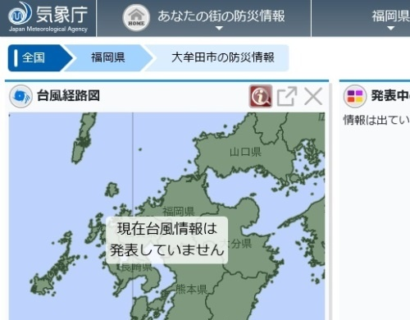
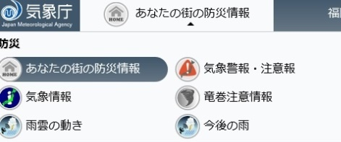
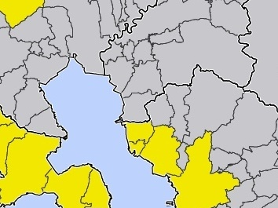
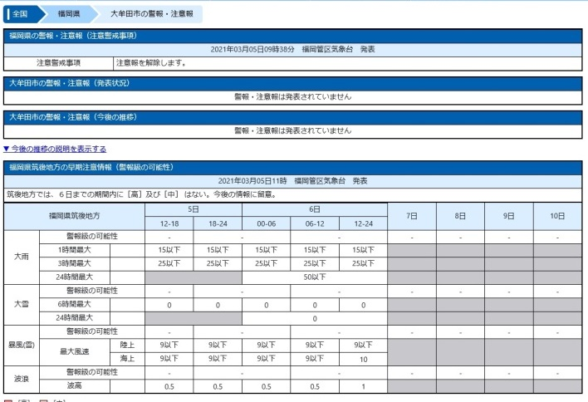
注意報・警報の確認
＜手順1＞
2ページ手順3の画面にある、
「あなたの街の防災情報」ボタンをクリックします。（右図）
＜手順2＞
「気象警報・注意報」のボタンをクリックします。（右図）
＜手順3＞
地図上の大牟田市のエリアをクリックします。（右図）
＜手順4＞
大牟田市に関する気象注意報・警報や、
今後の予想が表示されます。
＜情報の活用について＞
夜間に警報が発表される予想がある場合は、
防災体制の変更や避難の検討を行うなど、
早期対応に活用します。

Slide 7
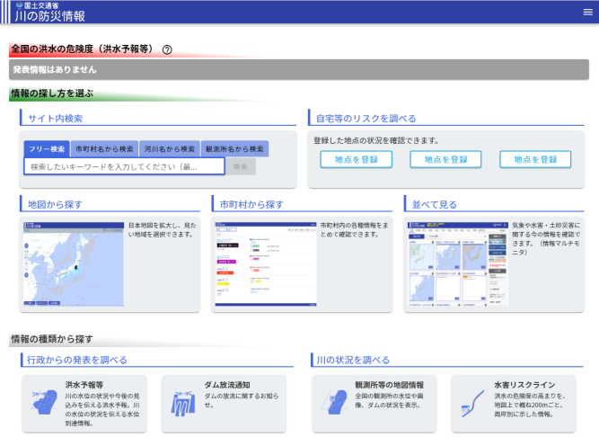
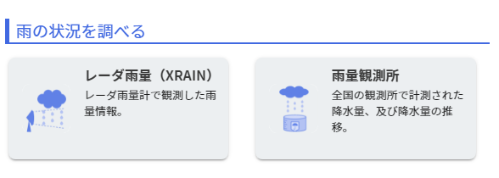
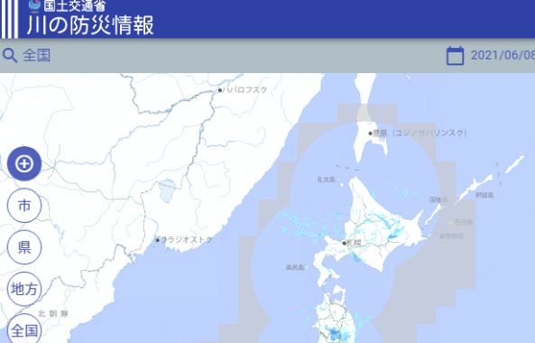
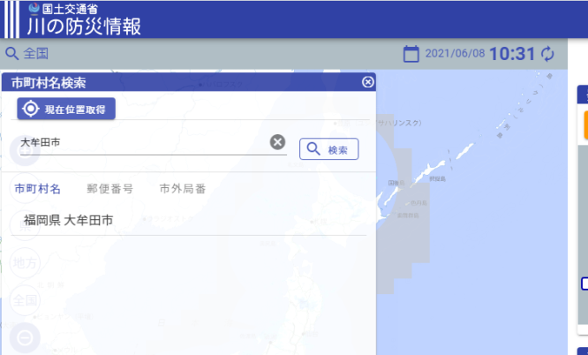
１０分雨量[ 歴木・小浜・アメダス(笹原) ]
＜手順1＞
次の①または②のいずれかの方法で国土交通省のページ
を表示させます。
①インターネット検索サイトで
「国土交通省 川の防災情報」 を検索します。
②インターネットブラウザのURL欄に、
https://www.river.go.jp/ を入力します。
※Google Chrome,Safari,Microsoft Edgeからアクセスして
ください
＜手順2＞
「雨の状況を調べる」項目の
「雨量観測所」アイコンをクリックします。（右図）
＜手順3＞
日本地図が表示されますので、地図左上の虫眼鏡マークを
クリックします。
＜手順4＞
「市町村名検索」欄に「大牟田市」を入力し、
検索結果の「福岡県 大牟田市」を選択します。
（次ページにつづく）

Slide 8
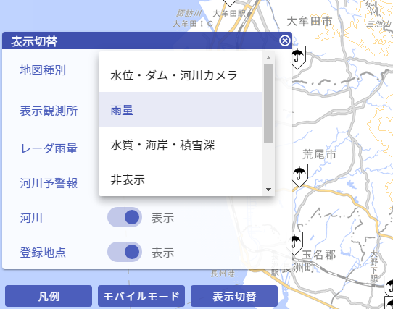
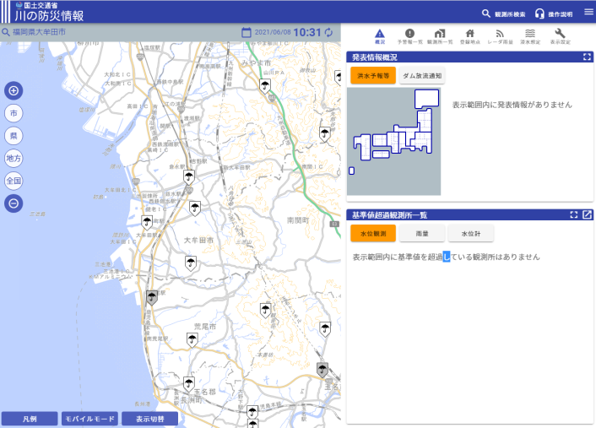
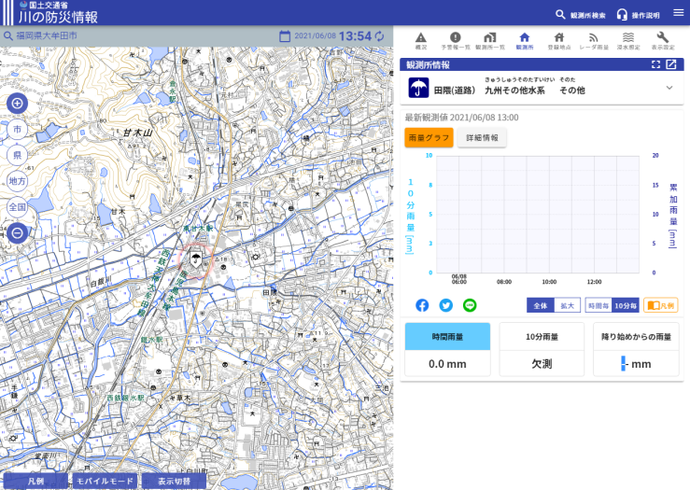
１０分雨量[ 歴木・小浜・アメダス(笹原) ]（つづき）
＜手順5＞
画面左下の表示切替ボタンを押し、
「表示観測所」の欄から「雨量」を選択します。
大牟田市の各雨量計のアイコンが
表示されます。（地図上傘マークのアイコン）
各場所のアイコンをクリックすると、雨量グラフや
詳細情報が表示されます。
＜情報の活用について＞
施設最寄の雨量計・河川の水位観測所の数値を
確認し、防災体制の変更や情報伝達、避難経路の
決定などに活用します。

Slide 9
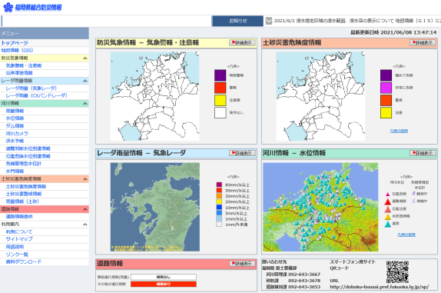
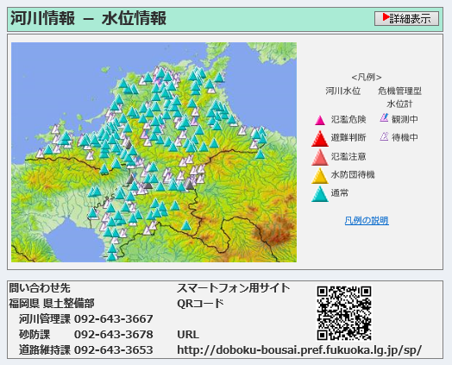
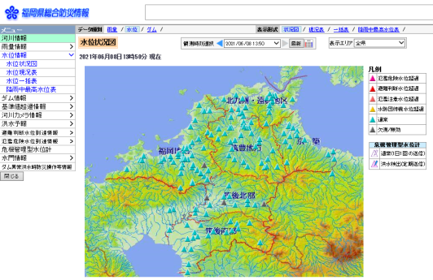
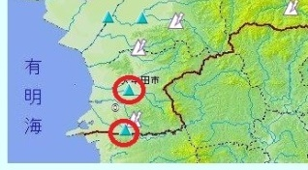
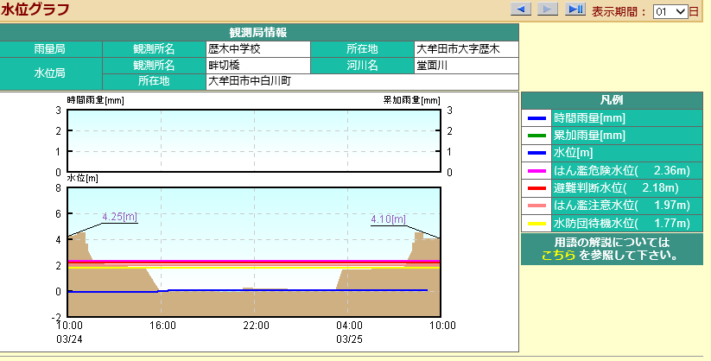
水位情報 堂面川（畔切橋）・諏訪川（臼井橋）
＜手順1＞
次の①または②のいずれかの方法で
福岡県総合防災情報のページを表示します。
①インターネット検索サイトで
「福岡県総合防災情報」を検索します。
または
②インターネットブラウザのURL欄に、
http://doboku-bousai.pref.fukuoka.lg.jp/gis
を入力します。
＜手順2＞
河川情報 － 水位情報の項目にある「詳細表示」のボタン
をクリックします。
＜手順3＞
福岡県全体の地図が表示されます。
＜手順4＞
地図上の三角形のアイコンをクリックします。（右図１）
①堂面川（畔切橋）水位計
②諏訪川（臼井橋）水位計
＜情報の活用について＞
施設最寄水位計の数値・危険水位（右図2）を確認し、
防災体制の変更や情報伝達、避難経路の決定などに
活用します。
１
①
②
2

Slide 10
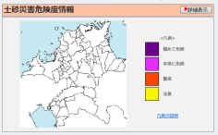
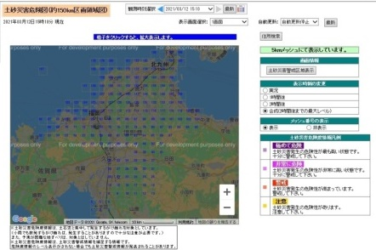
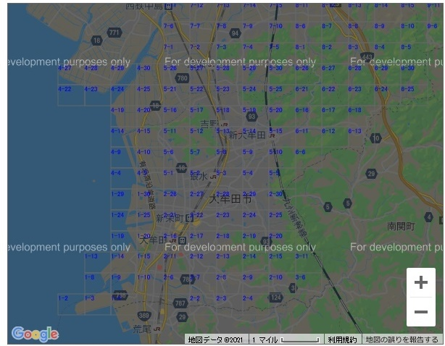
福岡県 土砂災害危険度情報
＜手順1＞
次の①または②のいずれかの方法で
福岡県総合防災情報のページを表示します。
①インターネット検索サイトで
「福岡県総合防災情報」を検索します。
または
②インターネットブラウザのURL欄に、
http://doboku-bousai.pref.fukuoka.lg.jp/gis
を入力します。
＜手順2＞
「土砂災害危険度情報」のボタンをクリックします。（右図）
＜手順3＞
5キロメッシュ（地図上の格子）表示のとき、
メッシュ番号1～6が大牟田市とその周辺です。
地図の＋－ボタンをクリックすると、拡大縮小が
できます。（右図）
＜手順4＞
手順3の＋ボタンを押し、1キロメッシュ表示になるまで
拡大します。（右図）
土砂災害危険度を確認したい地域のメッシュを
クリックします。（次ページに続く）

Slide 11
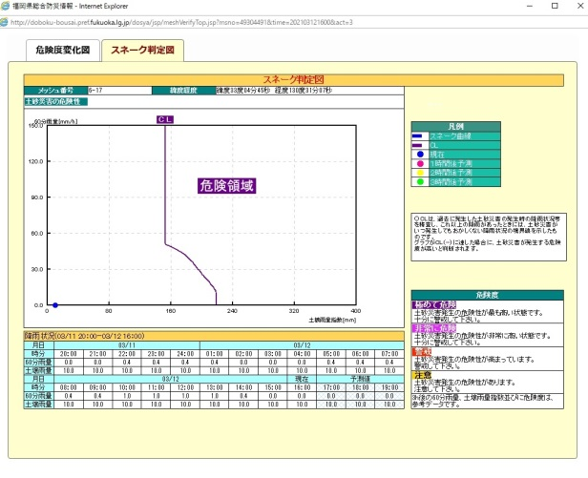
福岡県 土砂災害危険度情報（つづき）
（9ページより続く）
＜手順5＞
スネーク判定図、危険度変化図が表示されます。（右図）
・スネーク判定図
→60分雨量と土壌雨量指数から、土砂災害の危険性を
判定する図です。
(図の判読には専門的な知識が必要なため、参考までに
記載しています。）
・危険度変化図
→土砂災害危険度の推移3時間先まで表示されます。
＜情報の活用について＞
短時間に非常に激しい雨が降った場合や、小康状態でもそれまでの降雨量が多い場合などは、
土砂災害の危険度が高くなります。
4ページの「土砂災害の危険度分布」の情報もあわせて、施設周辺や避難経路、利用者自宅等に
土砂災害の危険がないかを確認し、防災体制の変更や避難判断に活用します。

Slide 12
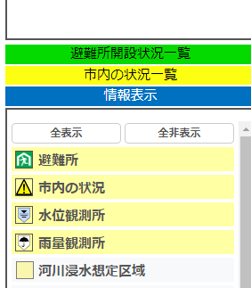
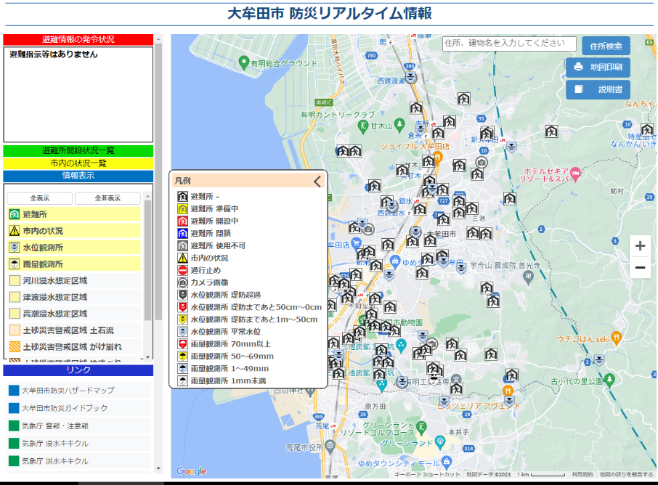
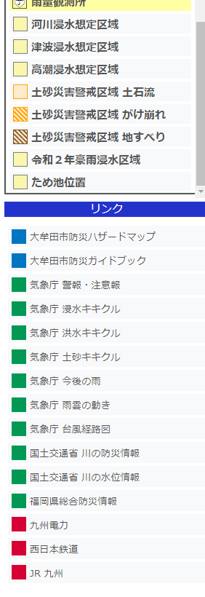
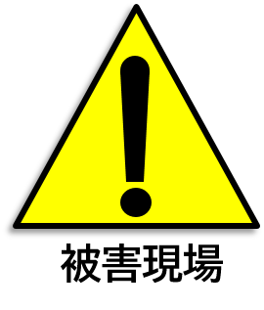
大牟田市防災専用ホームページ 大牟田市 防災リアルタイム情報 ・災害時の被害発生箇所の画像や通行止め情報をはじめ、 雨量や 河川水位、避難所の開設状況などをリアルタイム で確認できます。
＜手順＞
大牟田市ホームページのトップ画面から「防災サイト」をクリックし、次に「防災リアルタイム情報」をクリック。その後に表示される利用規約の内容を確認し「同意する」をクリックしてください。
※スマートフォンやタブレットでは、位置情報の利用により、現在地周辺を中心に地図表示します。
地図上のアイコンを
クリックすると各情
報が表示されます。
開設している避難所や込み具合が確認できます。
時間雨量や累加雨量が、数値やグラフで確認できます。
浸水や土砂災害などの被害現場の画像が確認できます。
ため池や河川の水位が、数値やグラフで確認できます。
通行止めの区間が確認できます。
監視カメラの画像で河川等の状況が確認できます。

